Slide 1
Волшебный лучик
Изостудия ,,Лучик”МДОБУ №10 ,,Светлячок” руководитель ИЗО Карпова И.В. Педагог I квалификационной категории

Slide 2
«Истоки творческих способностей и дарования детей на кончиках их пальцев, образно говоря, идут тончайшие ручейки, которые питают источник творческой мысли. Чем больше уверенности изобразительности в движениях детской руки, тем тоньше взаимодействие с орудием труда, чем сложнее движение, необходимое для этого взаимодействия, тем глубже входит взаимодействие руки с природой, с общественным трудом в духовную жизнь ребенка. Другими словами: чем больше мастерства в детской руке, тем умнее ребенок». В.А. Сухомлинский

Slide 3
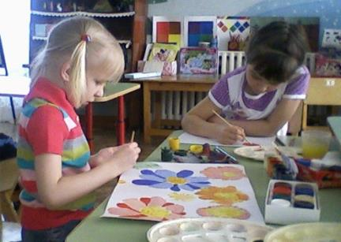
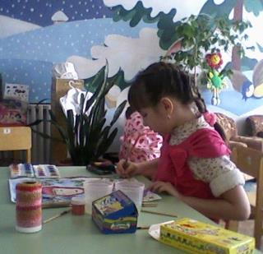
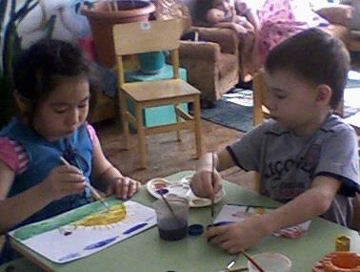
Изобразительное творчество с его широкими психолого-педагогическими возможностями может являться одним из средств, способствующих развитию успешного взаимодействия ребенка со взрослыми и детьми.

Slide 4
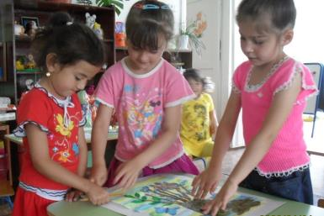
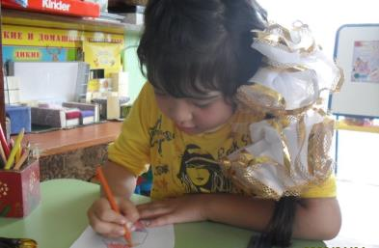
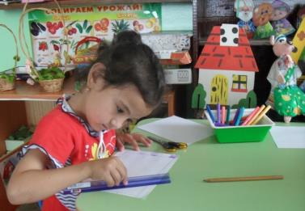

Slide 5
Наши достижения

Slide 6
2007год Районный конкурс детского рисунка ,,Пусть всегда будет солнце” ,,Весна в окошке” Шарипова Карина 7 лет I место ,,Закат” Хайбуллина Карина 7лет II место 2008год Районный конкурс детского рисунка ,, Пусть всегда будет солнце” ,,Моя мамочка” Морозов Никита 7лет I место ,,Весенний натюрморт” Кривохижина Наташа 7лет, Калашник Таня 7лет, II место Областной конкурс детского рисунка ,, Пусть всегда будет солнце” ,,Моя мамочка” Морозов Никита 7лет Диплом III степени 2009год Районный конкурс детского рисунка ,, Пусть всегда будет солнце” ,,Расцветает всё кругом ” Титоренко Денис 6лет Iместо ,,Дружба начинается с улыбки” Кравцова Кристина 7 лет II место Областной конкурс детского рисунка ,, Пусть всегда будет солнце” ,, Расцветает всё кругом ” Титоренко Денис 6лет Диплом участника

Slide 7
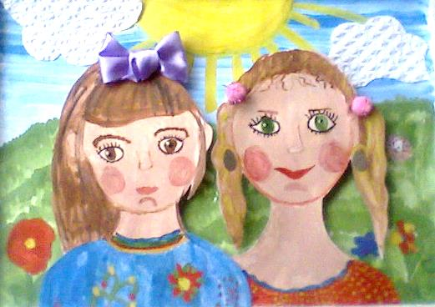
,,ПОДРУЖКИ” коллаж Зиновьева Арина 7лет, Нехаева Настя 7лет 2010г I место в районном конкурсе рисунка ,,Пусть всегда будет солнце”.

Slide 8
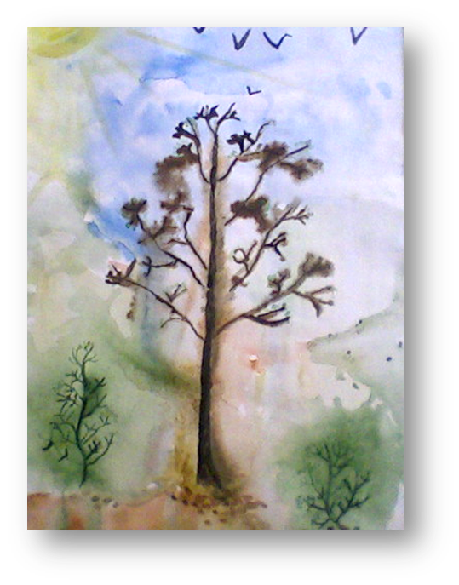
,,ДЕРЕВЦЕ ПРОСНУЛОСЬ…” акварель по сырому Пименова Ксения 7лет 2010г
I место в Районном конкурсе рисунка ,,Пусть всегда будет солнце”.
Диплом II степени в Областном конкурсе рисунка ,,Пусть всегда будет солнце”

Slide 9
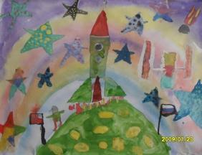
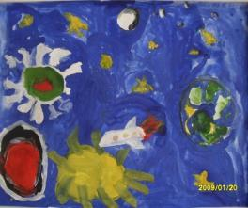
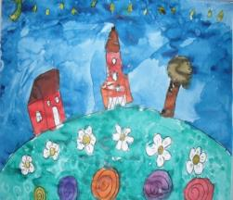
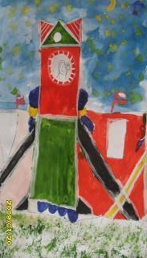
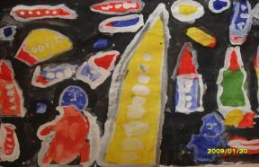
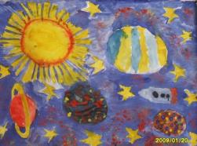
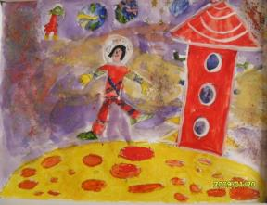
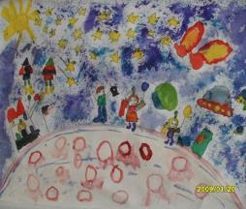
,,ДАЛЁКИЙ КОСМОС” Работы детей ко ДНЮ КОСМОНАВТИКИ Ярослав Диплом ,,Лучшая работа,, 2011г

Slide 10
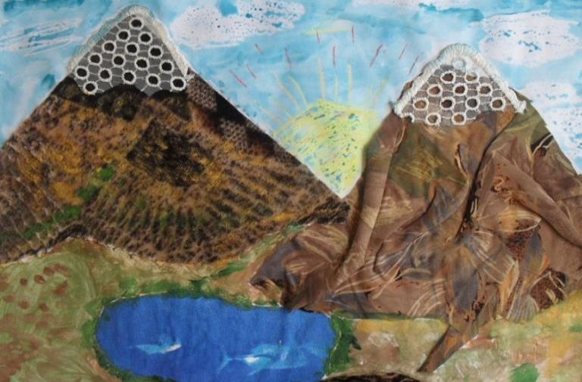
,, У Высоких гор” Турсунов Рустам, Байчеркесов Султан 7лет II место Районный конкурс рисунка ,,Пусть всегда будет солнце,, II место 2011г

Slide 11
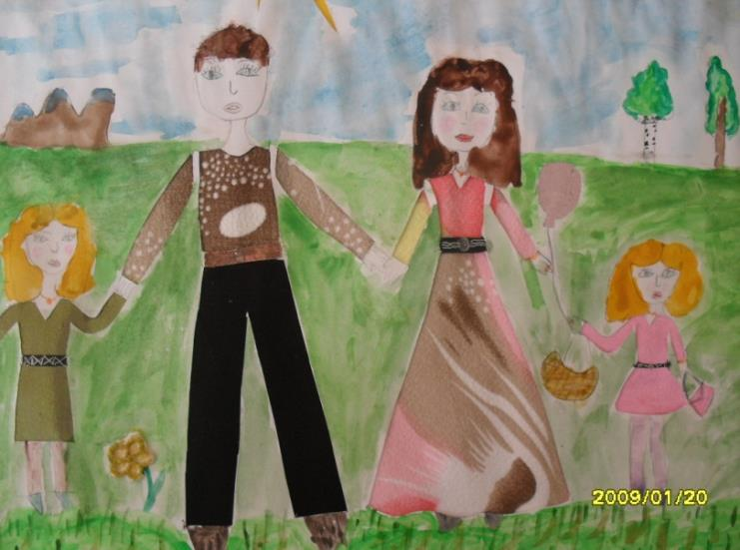
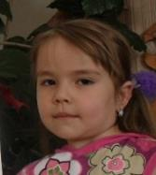
,,Моя семья” Абдрашитова Имилия 7лет Районный конкурс детского рисунка ,,Пусть всегда будет солнце”Iместо 2011г

Slide 12
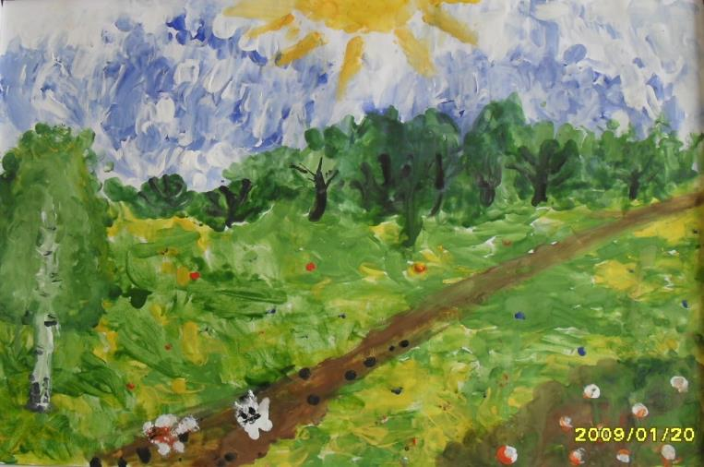
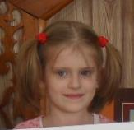
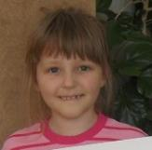
,,СОЛНЕЧНЫЙ ДЕНЁК” пальчиковая живопись Кожевникова Катя 7лет, Семёнова Арина 6лет 2011г I место в Районном конкурсе рисунка ,,Пусть всегда будет солнце”. Диплом I степени в Областном конкурсе рисунка ,,Пусть всегда будет солнце”

Slide 13
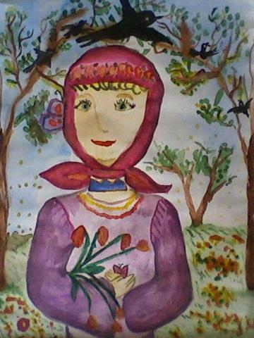
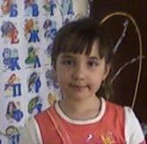
,,Птицы прилетели” Хайбуллина Дарина 7лет- 2012год Районный конкурс детского рисунка ,,Пусть всегда будет солнце”Iместо Областной конкурс детского рисунка ,,Пусть всегда будет солнце” Диплом I степени

Slide 14
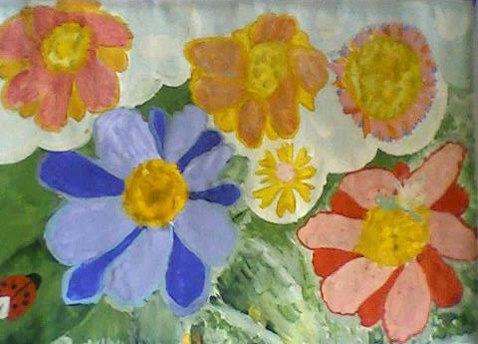
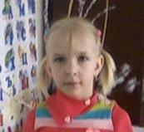
,,Цветочная полянка “Родина Марина 6лет 2012г Районный конкурс детского рисунка ,,Пусть всегда будет солнце” диплом участника

Slide 15
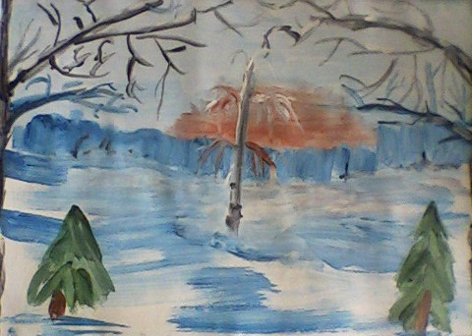
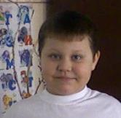
,,Сказка восходящего солнца” Денис Ольхов 7лет 2012г Районный конкурс детского рисунка ,,Пусть всегда будет солнце”Iместо Областной конкурс детского рисунка ,,Пусть всегда будет солнце” диплом участника

Slide 16
«Мама и дочка – они так похожи…» Пархоменко Анна 7лет 2013 год Районный конкурс детского рисунка «Пусть всегда будет солнце» Диплом II степени Областной конкурс детского рисунка « Пусть всегда будет солнце» II место

Slide 17
,,Весеннее кружево” 2013год Акварель Абрамова Ирина 7лет Районный конкурс детского рисунка ,,Пусть всегда будет солнце” диплом участника

Slide 18
,,Осень… “ 2013год Пальчиковая живопись Кондратьева Софья 7лет Районный конкурс детского рисунка ,,Пусть всегда будет солнце” диплом участника

Slide 19
Рисуют почти все дети. Одни больше, другие меньше. Но профессиональным художником становится лишь один из нескольких тысяч. «В таком случае, может быть, не стоит тратить время, бумагу, краски, карандаши?» — подумают взрослые? Нет, стоит! Рисование – это не баловство, как полагают некоторые родители, а деятельность, необходимая для развития полноценной личности.

